Slide 1
OPERATION DOUBLE CROSS
06-02-1995 0955LOC

Slide 2
SITAC
Messieurs, le strike des T-80 de Marj est un semi echec : Les blindés ont bien été supprimés mais la CAP Syrienne a décimé nos escadrilles notamment la Navy.
L’amiral Cocoboobs est en train de plaider la cause de la Navy aux chef d’états major pour obtenir une ralonge budgetaire et des renforts pour remplacer les machines perdues…
Le haut commandement commence à étudier la possibilité pour nous de se retirer du conflit au profit d’une solution diplomatique : les pertes subies passent mal auprès de l’opinion publique à la maison.
Nous avons un dernière chance de redorer notre blason et de prolonger notre présence en Syrie : il faut capturer L’aérodrome de Marj et infliger de lourdes pertes aux Syriens sans en subir de notre côté.
Cocoboobs nous demande de jouer notre va-tout. Pendant que les seahawk tentent de récupérer nos pilotes en mer et sur terre, nous allons continuer de faciliter la progression de nos troupes :
Je veux la destruction sans AUCUNE perte de notre côté de :
Les défenses anti-aériennes de PELICAN et SWAN
Le site SA8 de CORGI
Le site SA3 de ORYX
Les pistes de Damas
Messieurs, vous avez vos ordres : à vos machines. Rompez !

Slide 3
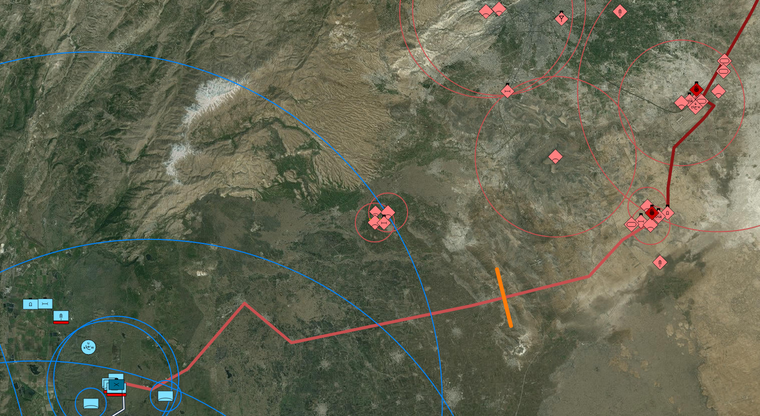
SITAC

Slide 4
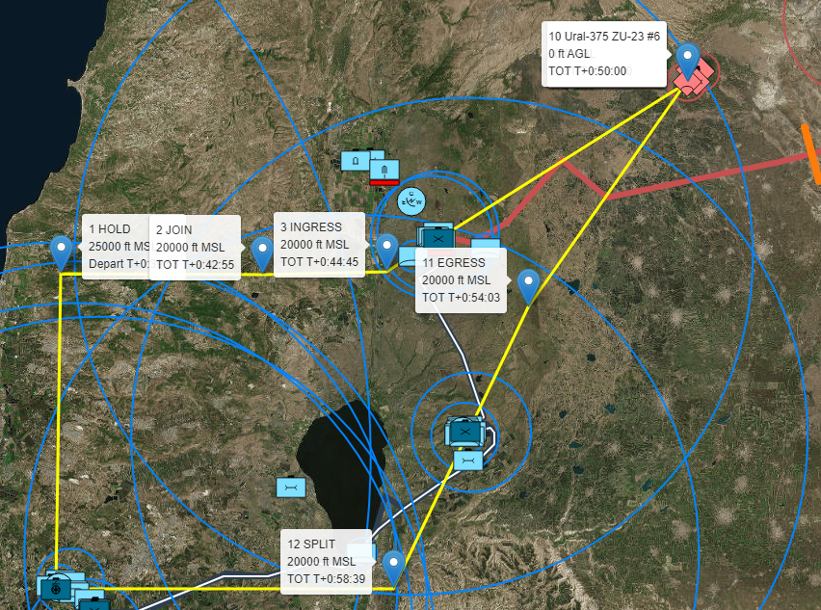
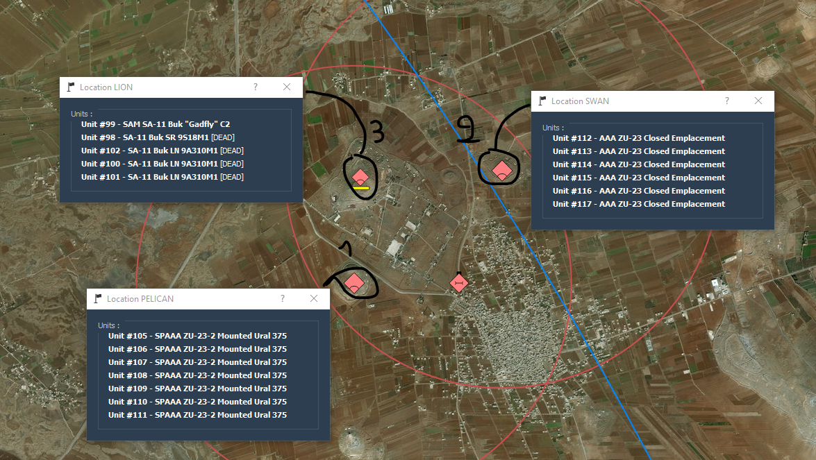
Tasking – PELICAN/SWAN
Flights :
Hog-1 L= Strike
TOT : 1040LOC
Target : ZU23 at PELICAN et SWAN

Slide 5
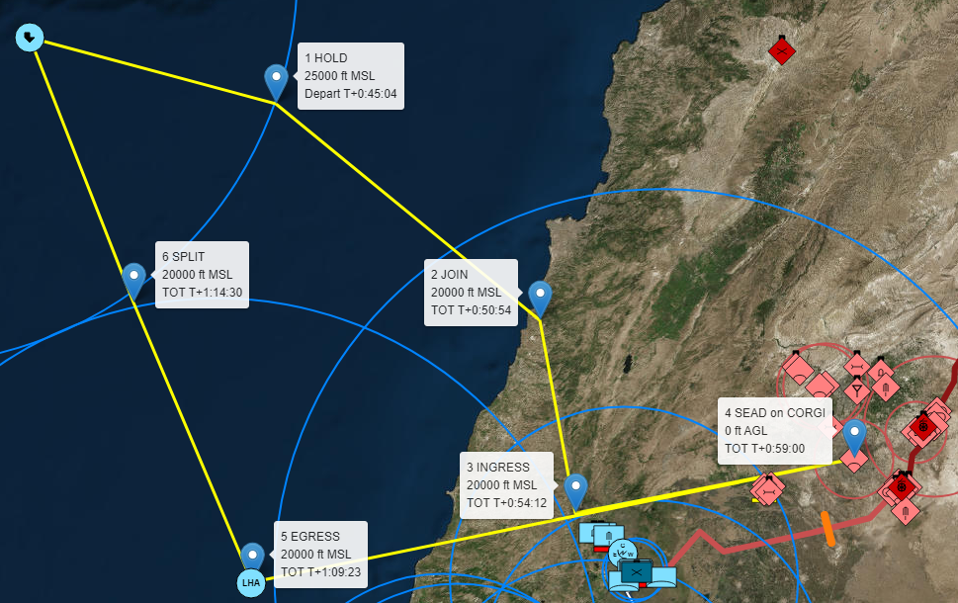
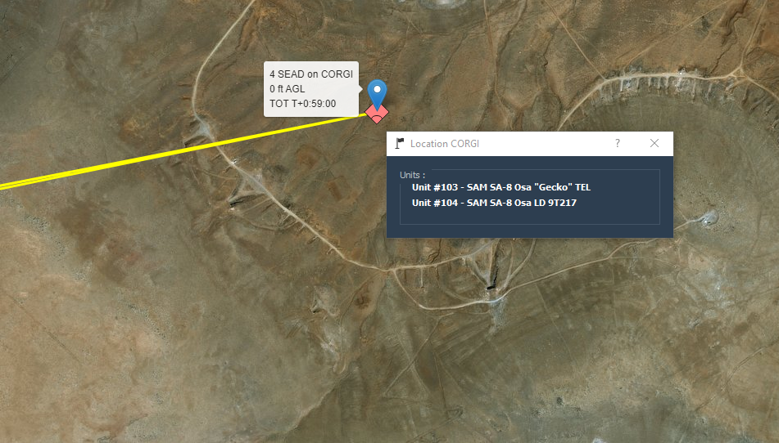
Tasking – CORGI
Flights :
Frelon-1 l= DeepStrike/SEAD
Frelon-3 l= Escort
TOT : 1045LOC
Target : SEAD SA8
Secondary target : DEAD SA-8 at CORGI

Slide 6
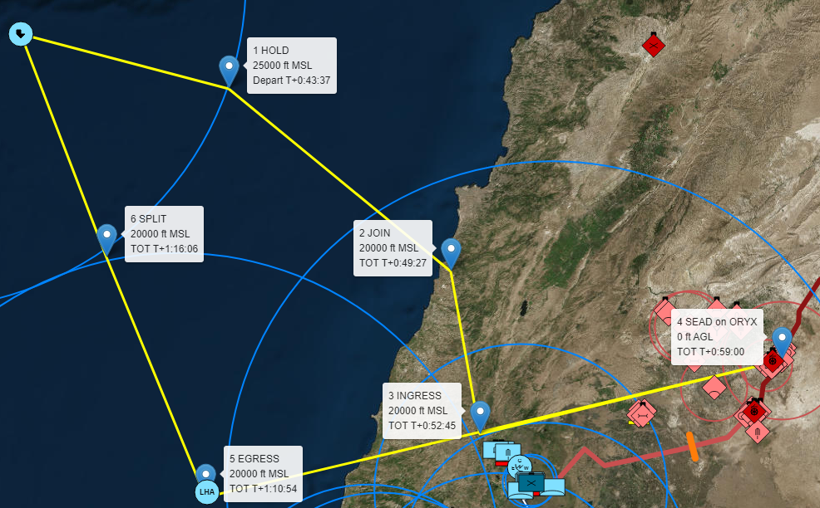
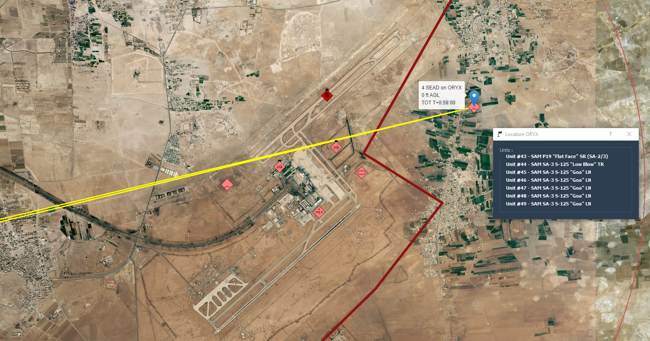
Tasking – ORYX
Flights :
Frelon-2 l= DeepStrike/SEAD
Frelon-4 l= Escort
TOT : 1045LOC
Target : SEAD SA3 + SA19
SA19

Slide 7
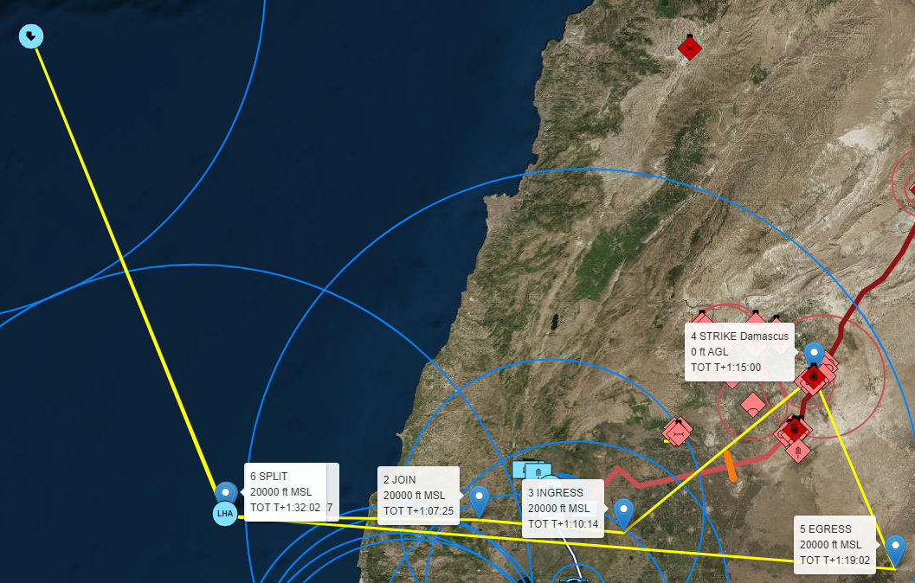
Tasking – Damascus
Flights :
Felix-1 = OCA Pistes
TOT : 1050LOC
Target : Pistes de Damas

Slide 8
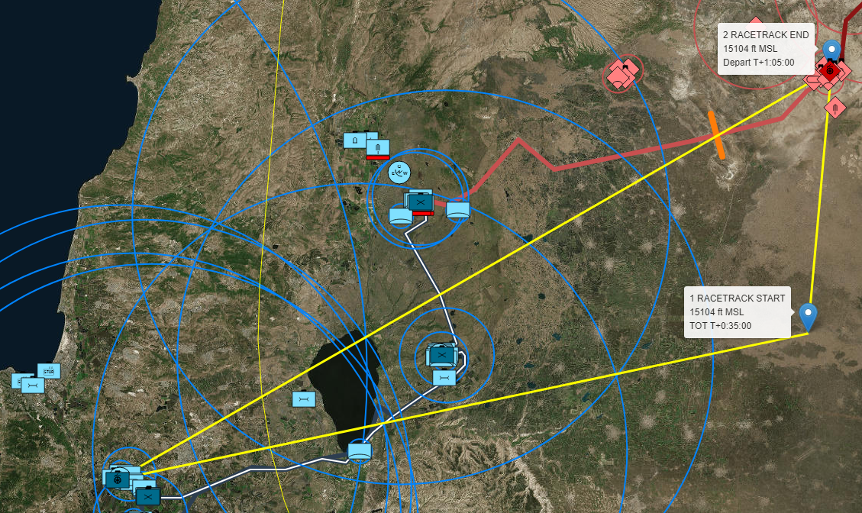
Tasking – Golan North
Flights :
Super-1 L= TARCAP
TOT : 1035LOC
Target : CAP Damas et Marj

Slide 9
Intel Report
Artillerie Syrienne:
"MLRS_9K57_Uragan_BM_27",
"SPH_2S9_Nona",
"MLRS_BM_21_Grad",
"SPH_2S1_Gvozdika",
"SPH_2S19_Msta"
Unité repérées sur la ligne de front :
"IFV_BMP_1",
"IFV_BMP_2",
"APC_BTR_80",
"ARV_BRDM_2",
"APC_MTLB",
"APC_Cobra",
"MBT_T_55",
"MBT_T_72B",
"MBT_T_90",
"AAA_ZSU_57_2",
"IFV_BMP_3",
"MBT_T_80U",
"SAM_SA_19_Tunguska_2S6"
Aviation Syrienne:
"MiG_21Bis",
"MiG_23MLD",
"MiG_25PD",
"MiG_31",
"MiG_29S",
"Su_17M4",
"Su_24M",
"Mi_24V",
"Mi_8MT",
"F14-A",

Slide 10
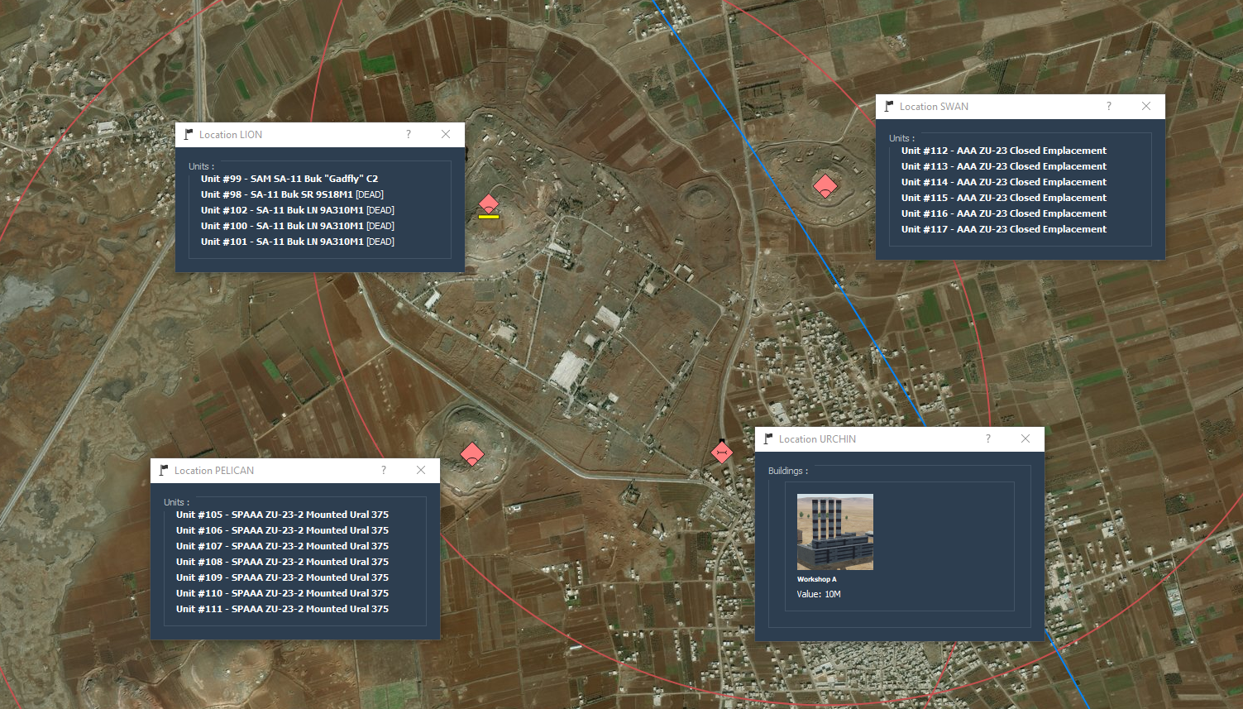
Intel Report
Reco sur zone PELICAN

Slide 11
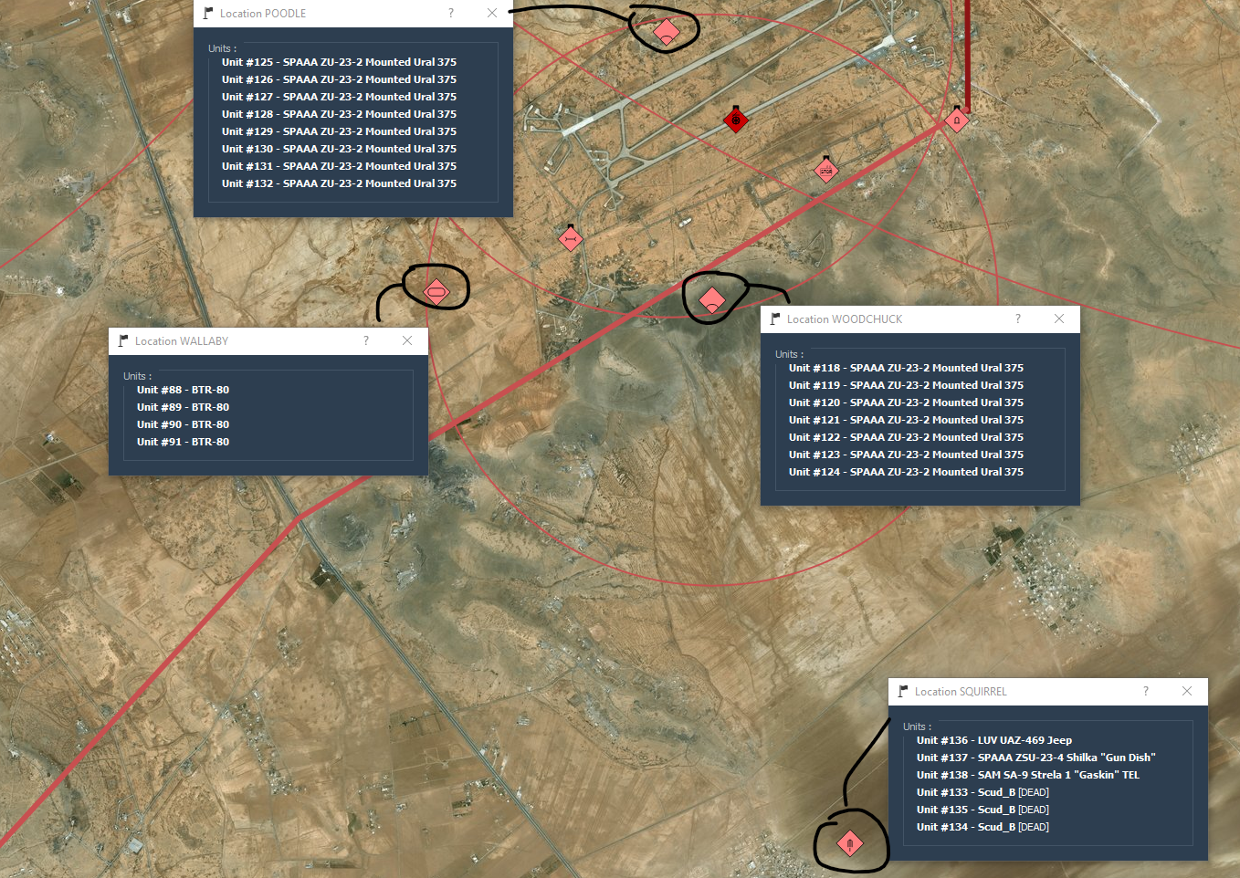
Intel Report
Reco sur zone Marj

Slide 12
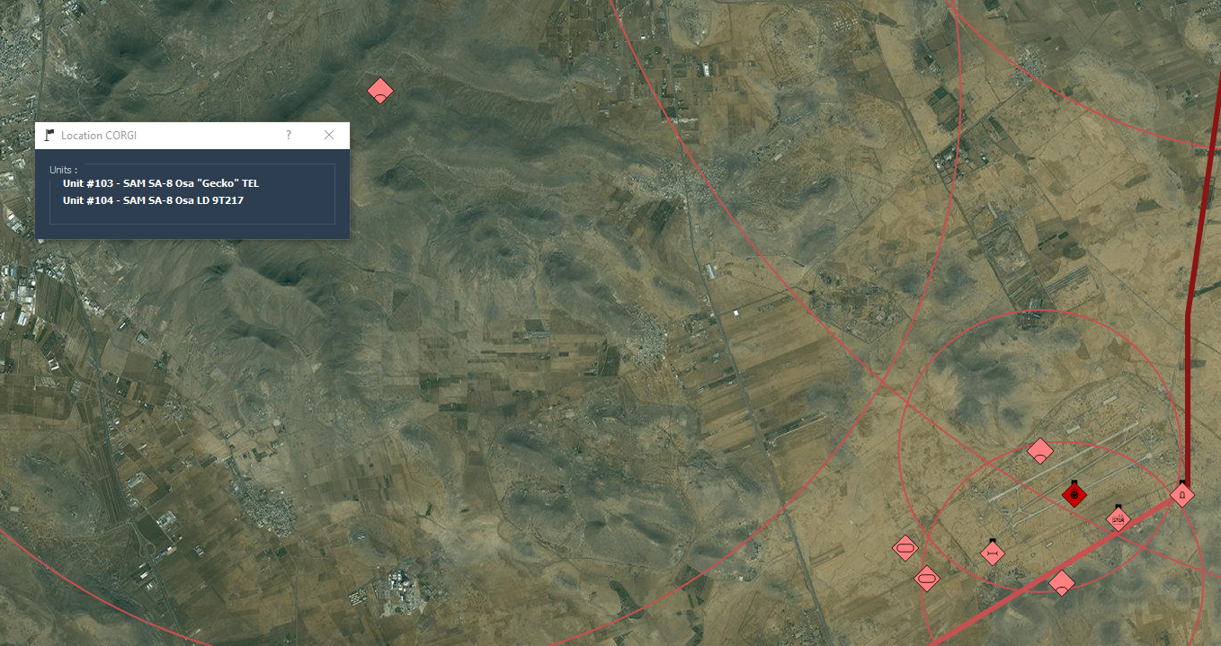
Intel Report
Reco sur zone CORGI
Coord approx :
N 33,20,910
E036,19,477
37S BS 50984 93048
Alt :2516ft

Slide 13
Support
EWR :
1 E3-A au sud ouest du Théatre à 1015LOC
1 E2 au dessus du LHA à 1045 LOC
Annexe:
BARCAP au dessus de la ligne de front à 1040LOC
CAS sur ligne de front à 1040LOC

